Slide 1
Sesión 5:
Enséñame qué hacer

Slide 2


¿Qué pasa hoy?
Reflexiones de aplícalo y pruébalo
Afirmaciones
Enséñame qué hacer: Por qué, cuándo y cómo
Alfabetismo emocional
Controlar la ira y manejar la decepción
Resolución de problemas

Slide 3



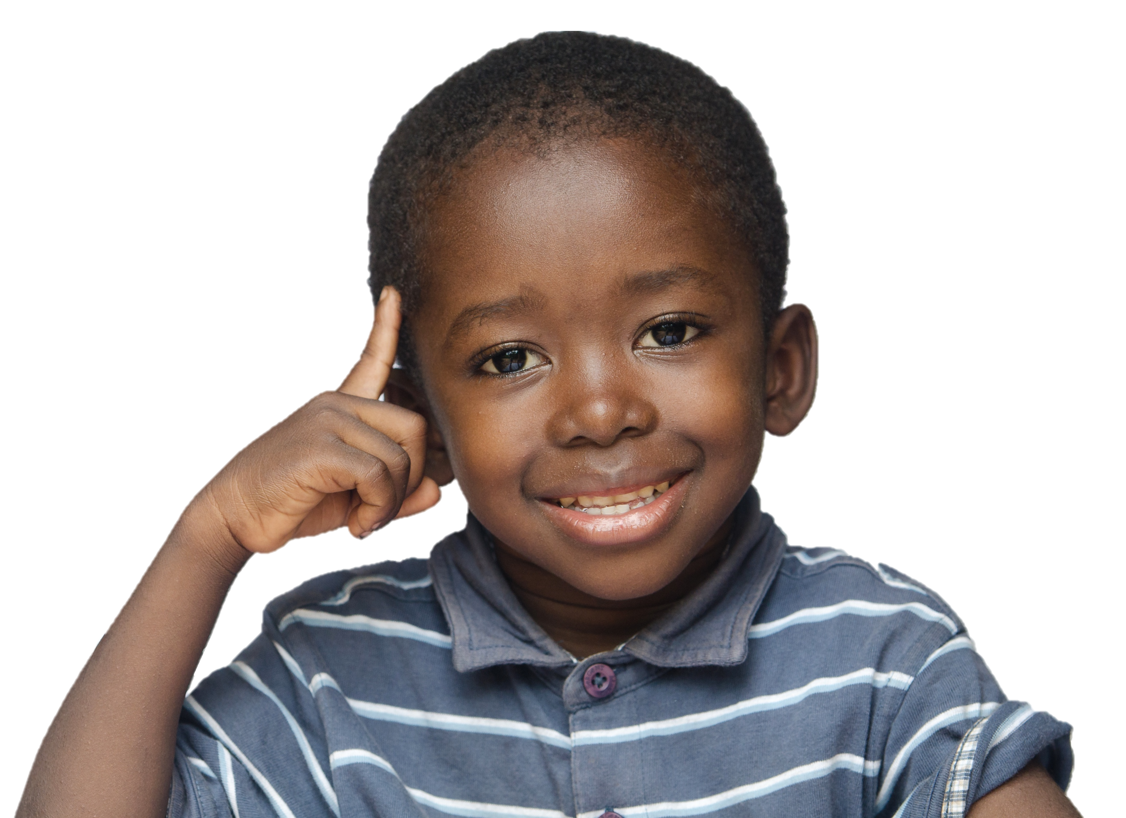

Reflexión de aplícalo y pruébalo
Rutina o transición
¿Cómo respondió tu hijo?
¿Cómo se sintieron sobre probar las estrategias?
¿Alguna parte de esto fue exigente?

Slide 4
Afirmaciones
Comentarios que son alentadores y motivadores
Nos ayudan
a sentirnos fuertes
Hacen que nos sintamos optimistas sobre el cambio
¡Toma nota!
Reflexiona sobre los cambios que has hecho o tus iniciativas con tu hijo.

Slide 5
Aquí es cuando enseñamos
Enseña antes de que hayan comportamientos problemáticos
Indica aquí
Practica aquí
Practica aquí
Notes:
3 mins ** la diapositiva es animada
Vamos a hablar sobre "cuándo" podríamos enseñar estas habilidades durante el día.
Describe una situación típica que podría pasar en un salón de clases.
Por ejemplo, Trey está haciendo un dibujo con marcadores. Blair se acerca al pupitre de Trey y decide que necesita el marcador que está usando Trey. Blair coge el marcador, y el dibujo de Trey es atravesado por una raya de marcador. Trey le pega a Blair y Blair empieza a gritar para llamar la atención de la maestra. Pídele a los participantes que generen ideas sobre lo que podrían decirle los maestros a Trey y Blair en este punto
por ejemplo, "Usa tus palabras." "Dí que lo sientes." "Pregúntale si quiere algo amablemente." "Busca un adulto si necesitas ayuda." "Cálmate."
Destaca que es en el punto de crisis (flecha roja) donde los maestros con frecuencia tratan de enseñar nuevas habilidades sociales. Comenta que, a pesar de ser éste un momento para la enseñanza y que puede ser una lección de habilidades sociales para Trey y Blair, no podría ser el momento para la enseñanza más efectivo porque:
El incidente ya tuvo lugar.
Ambos niños están enojados.
Blair podría ver un refuerzo por parte de la maestra ("¡Wow, a lo mejor lo vuelvo a hacer para llamar la atención de la maestra!").
Debate sobre momentos para la enseñanza (en referencia a las flechas verdes a mano izquierda). El punto principal aquí es que queremos asegurarnos de que estos "momentos de crisis" no son la única ocasión en la que estamos "enseñando" habilidades sociales. Las habilidades sociales pueden ser incorporadas a cualquier parte del horario cotidiano - Momentos intencionales y planificados, así como aprovechar los momentos que ocurran de forma natural a lo largo del día.
Haz énfasis en practicar durante las rutinas cotidianas más tranquilas. Haz indicaciones al niño antes de que lleguen a (ira, frustración, ocurre el comportamiento problemático). La maestra le podría dar una indicación verbal a Blair, "Recuerda, si quieres usar un marcador, ¿cómo se lo puedes pedir a tus amigos?" o si la maestra notó que Blair estaba empezando a necesitar más apoyo, podría hacerle indicaciones a todo el pequeño grupo con un repaso del kit de soluciones

Slide 6

Alfabetismo emocional
La capacidad de reconocer, identificar y entender sentimientos en uno mismo y en otros.

Slide 7
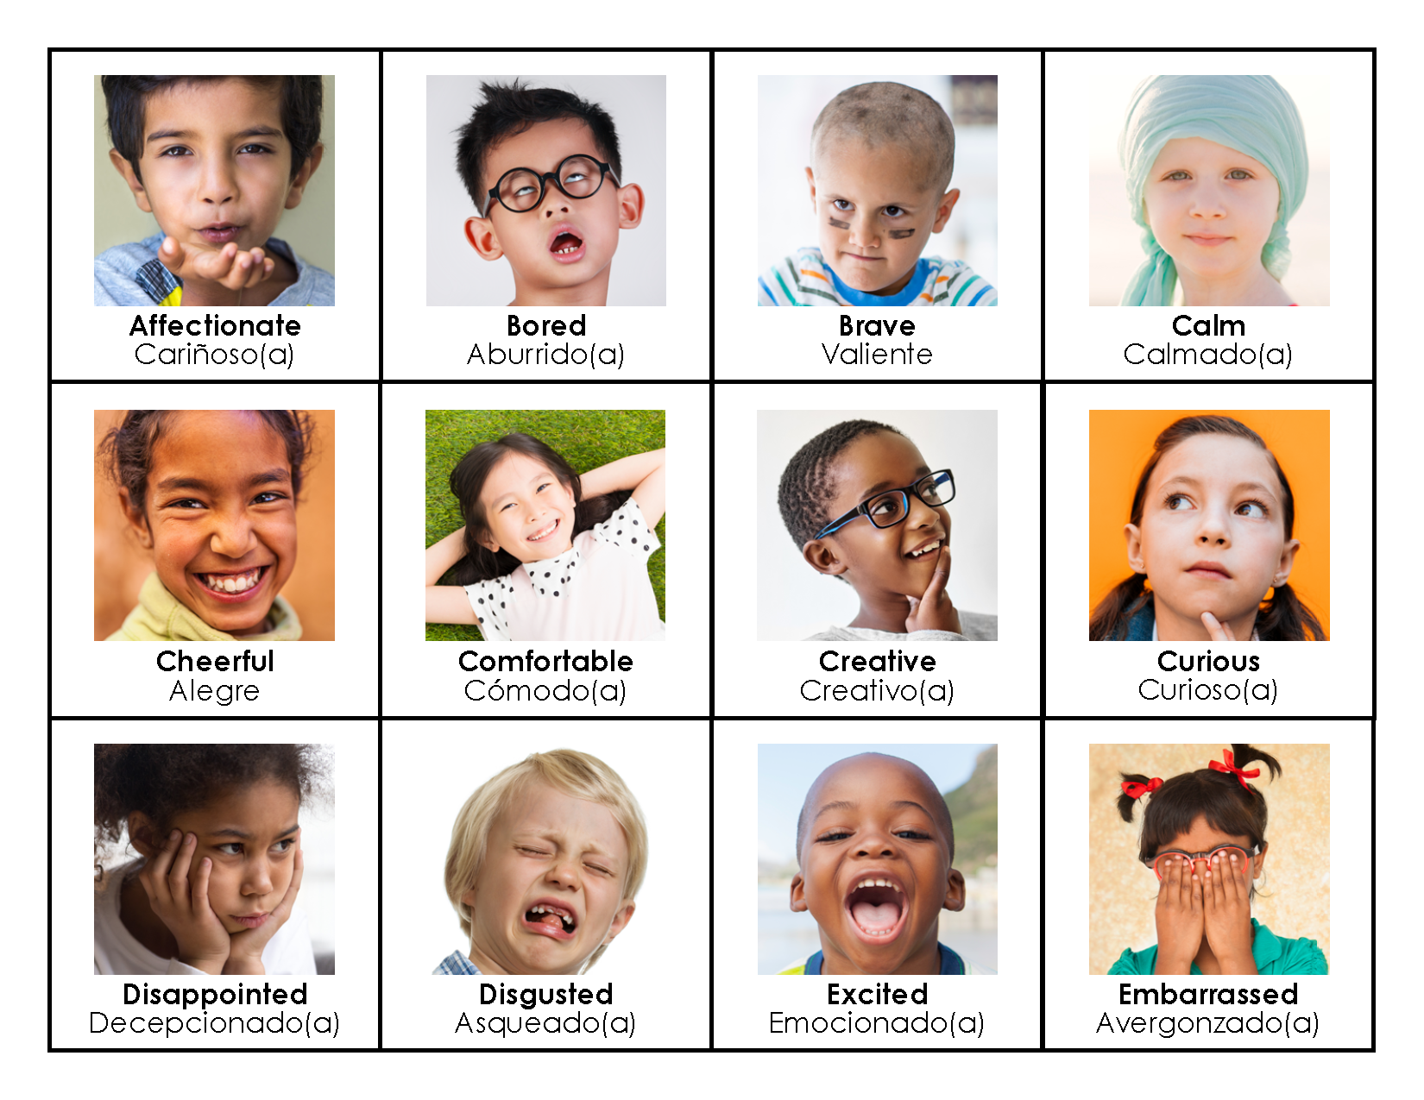
¿Qué palabras de emociones conoce tu hijo?

Slide 8

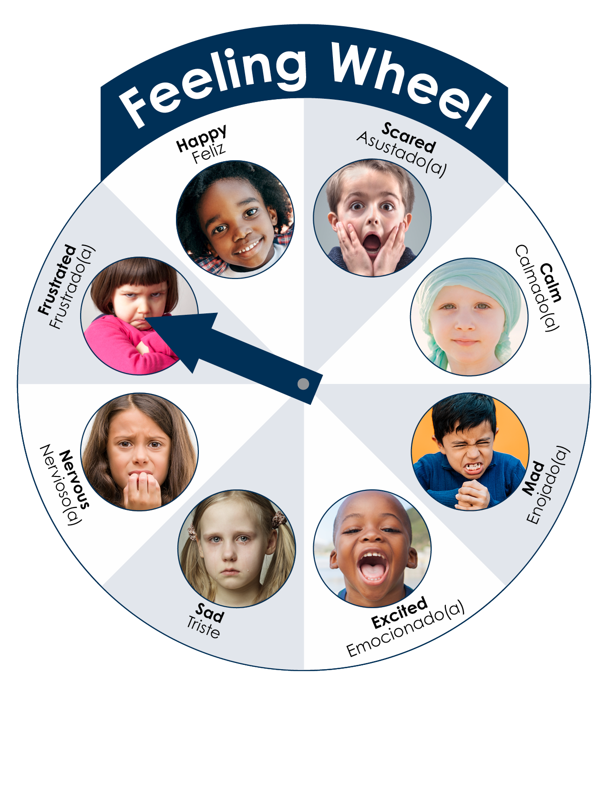
Caras de emociones

Slide 9
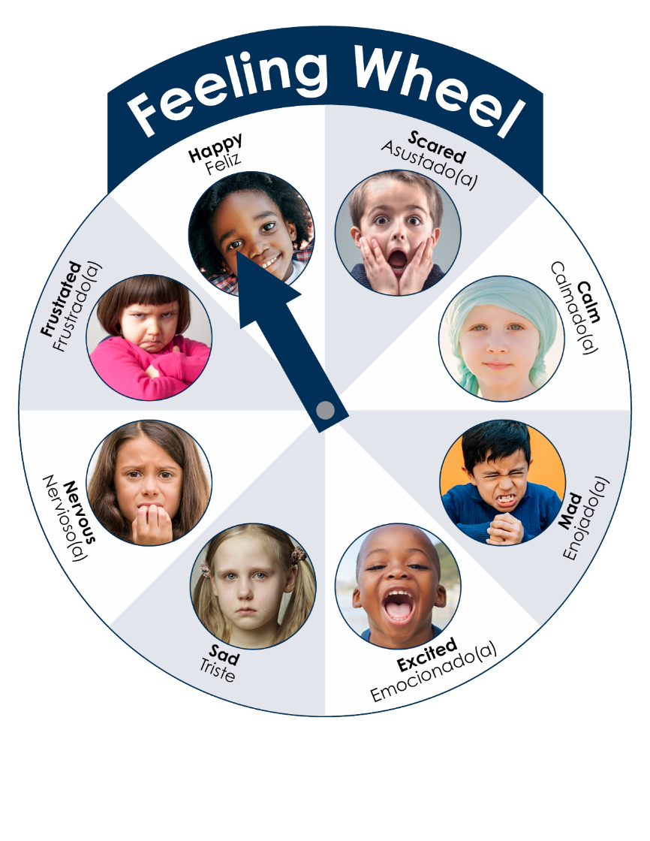
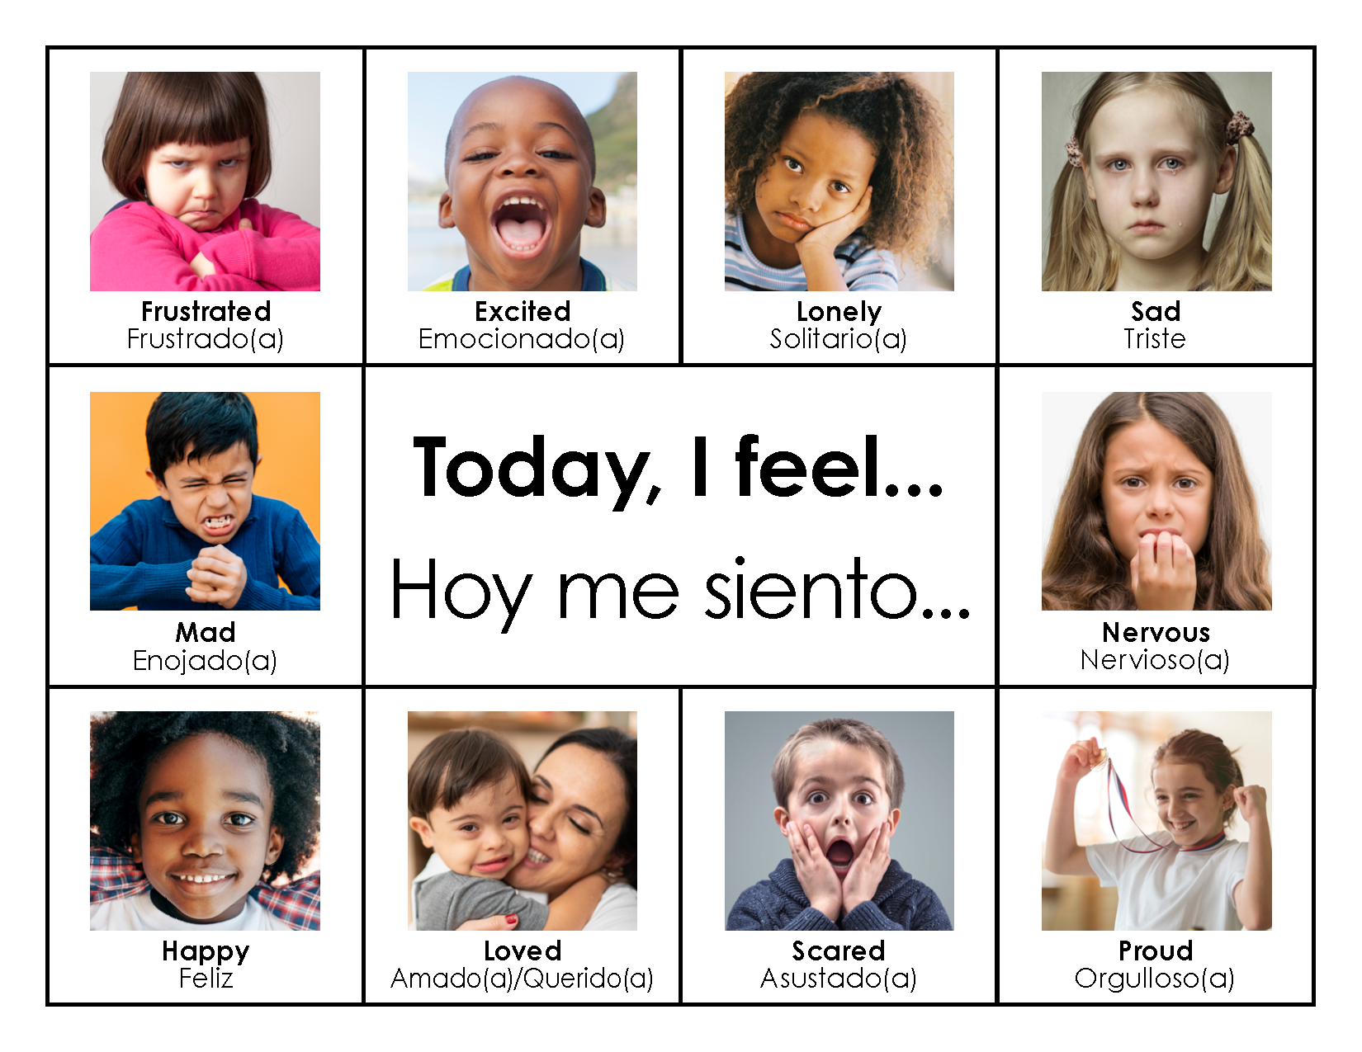
Así es como me siento hoy

Slide 10

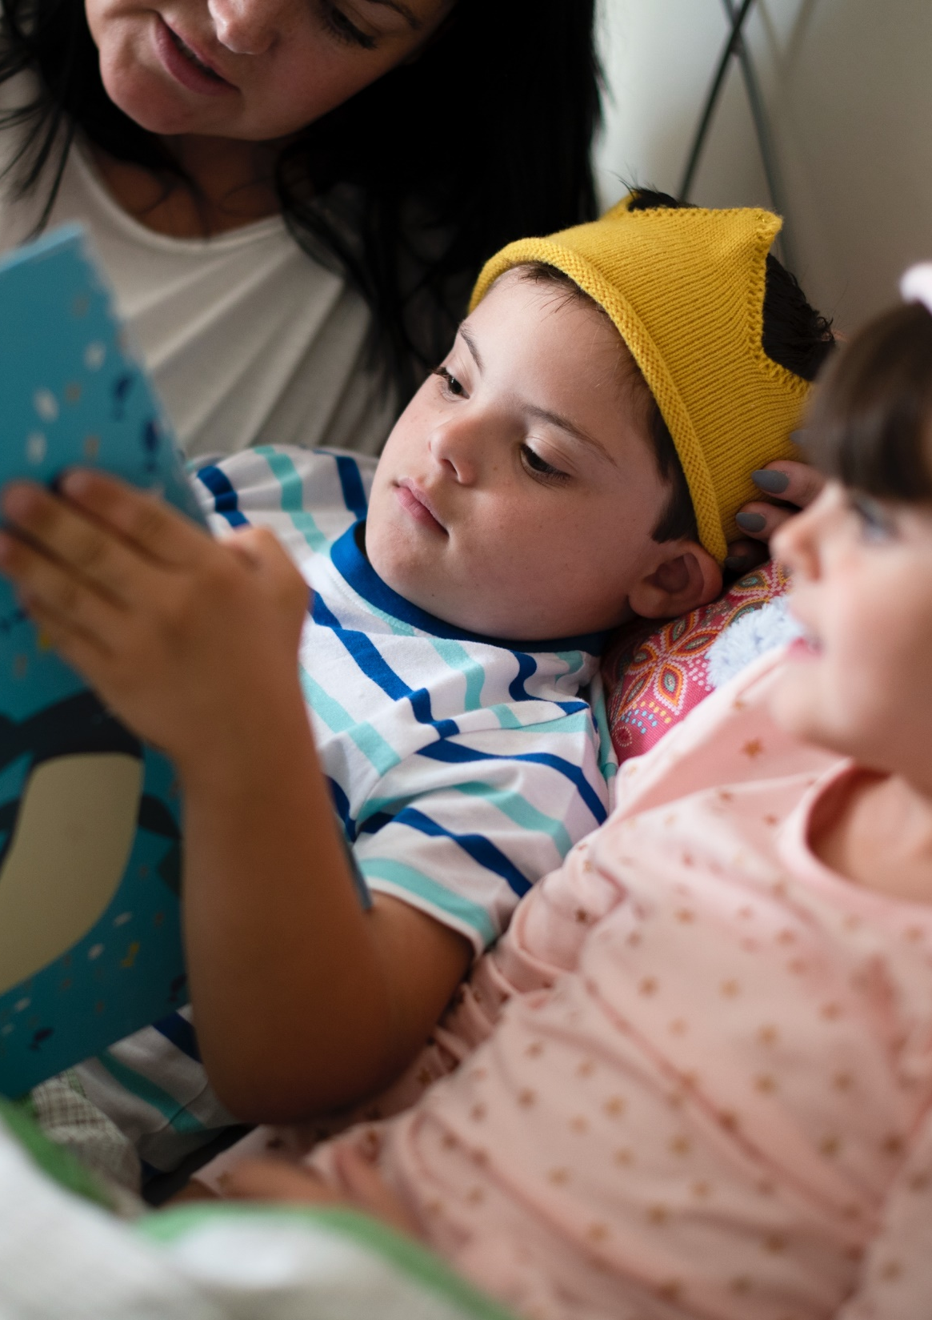
Lee un libro
Usa voces divertidas para mostrar emoción
Haz que tu hijo señale emociones en personajes
Haz preguntas y conversa:
  ¿Cómo se sintió el niño?
  ¿Qué te hace sentir miedo?
  Muéstrame tu cara de asustado.

Slide 11

Aplícalo y pruébalo
Selecciona 2 o 3 nuevas emociones que quieras enseñar
Añade algunas ideas sobre cómo las enseñarás
Actividad 2

Slide 12
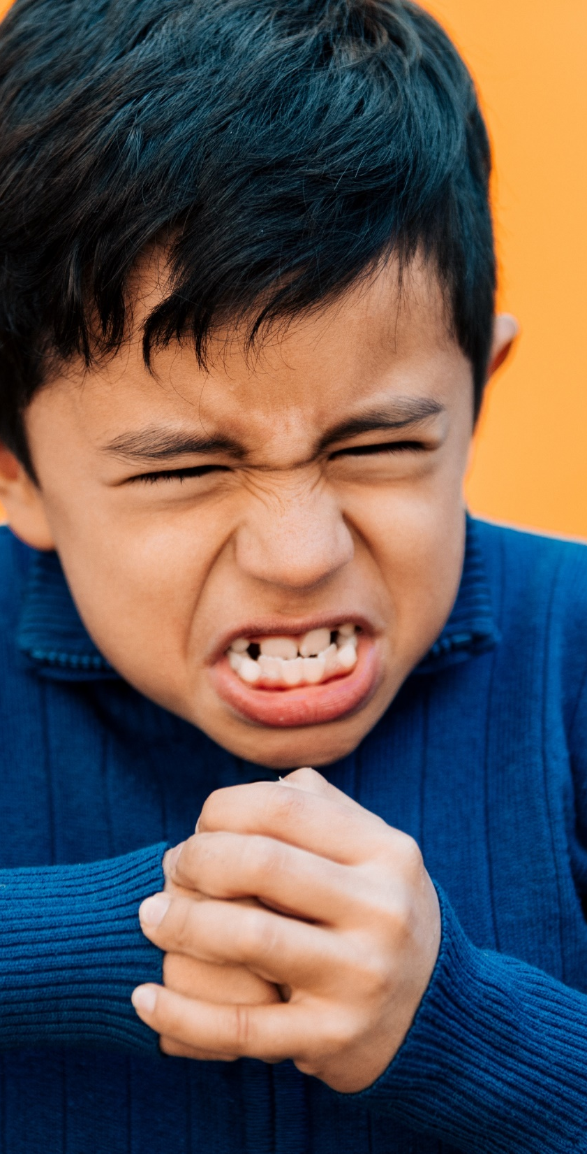
Autorregulación y gestión de la ira
Ayuden a sus hijos:
A reconocer las grandes emociones, como la ira, en sí mismos y en otros
A que aprendan a calmarse
A entender las formas apropiadas de expresar grandes emociones como la ira

Slide 13
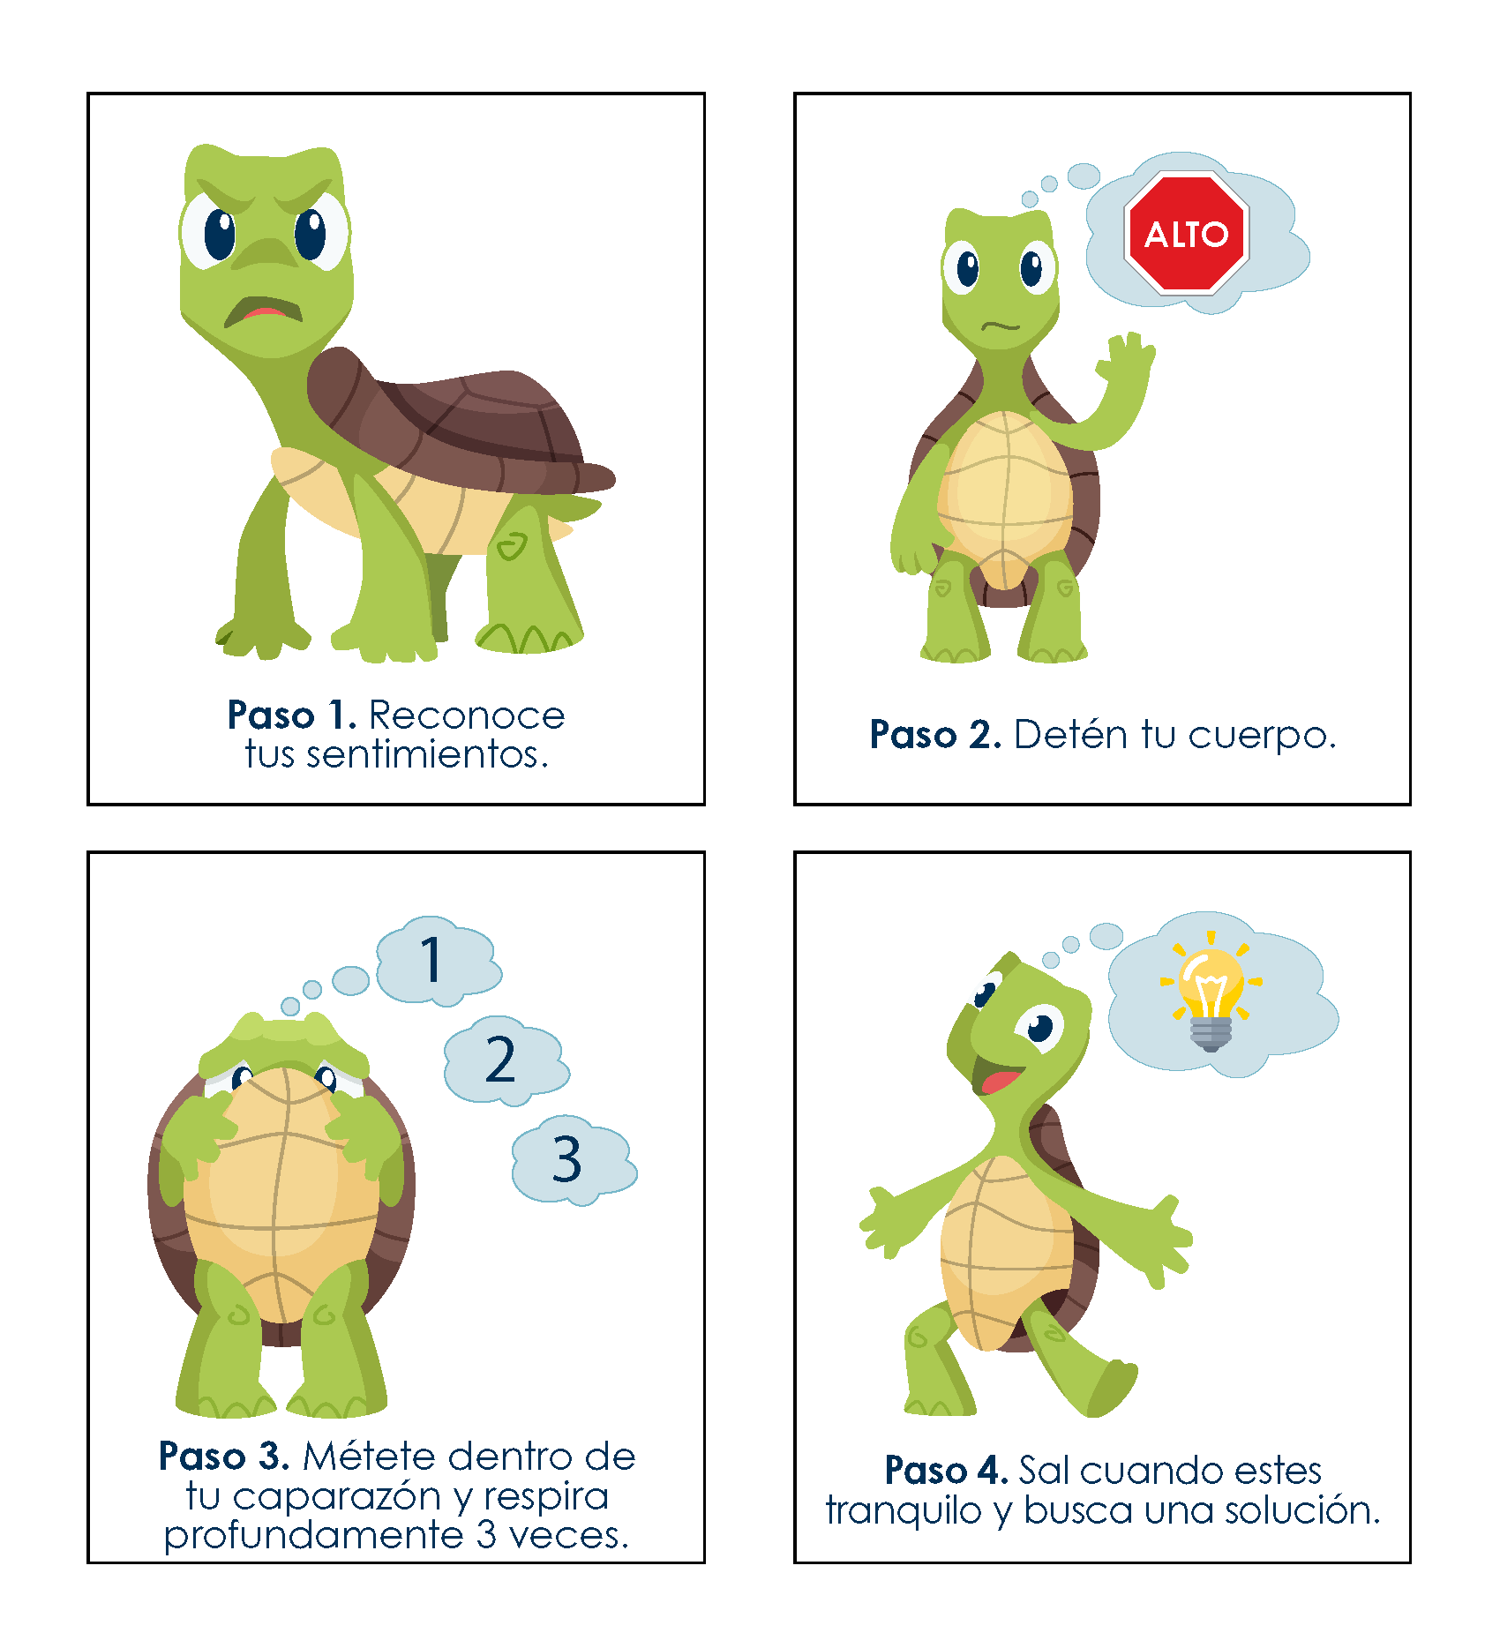
Técnica de la tortuga

Slide 14
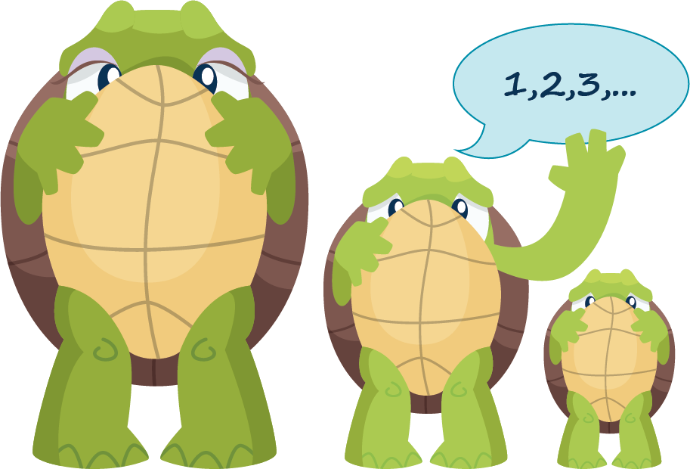
¡Practica, practica, practica!
Enseña la Técnica de la tortuga, paso a paso
Proporciona muchas oportunidades para repasar
Anima a tu hijo a "resguardarse como una tortuga"
¡Celebra su éxito!

Slide 15
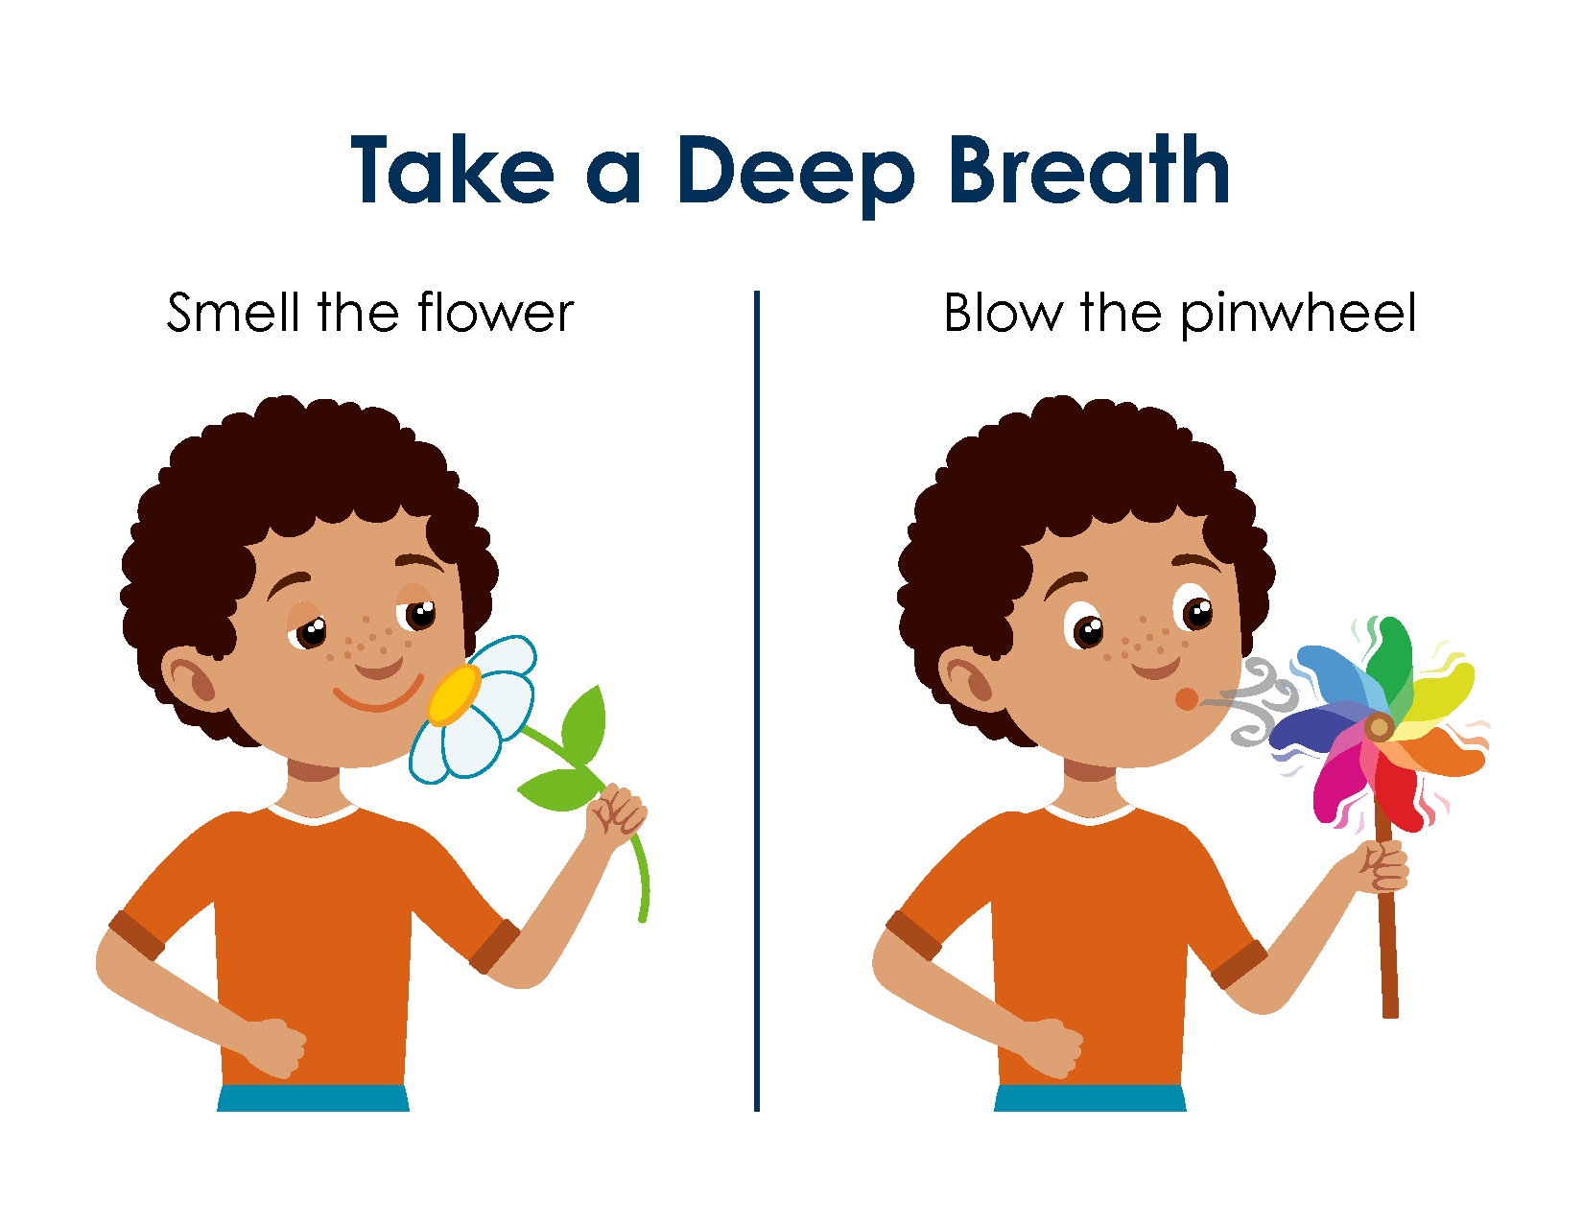
Respiración abdominal
Respira profundo
Huele la flor
Sopla el molinillo

Slide 16
No es sólo para la ira

Slide 17
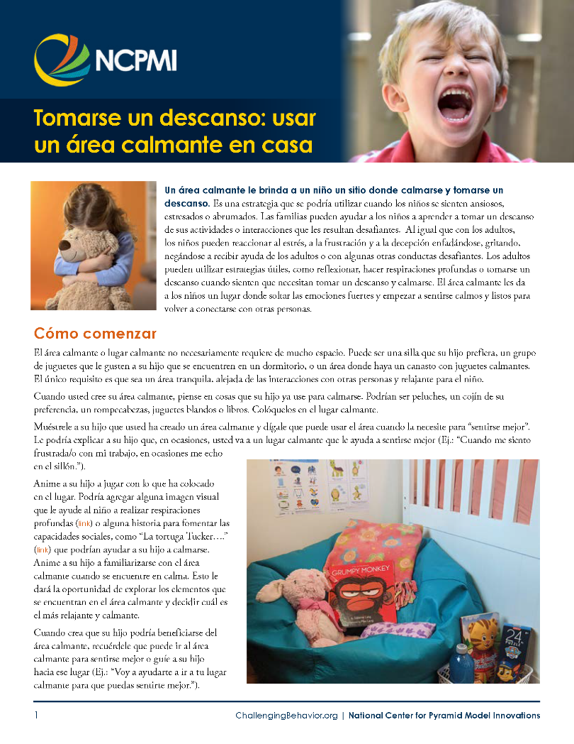
Tomar un descanso: usar una zona para calmarse en el hogar
¿Cómo funciona una zona para calmarte?
Esto es diferente a un descanso, ¿cuáles piensas que son esas diferencias?
¿Cómo es esta una habilidad vital útil para tu hijo?

Slide 18
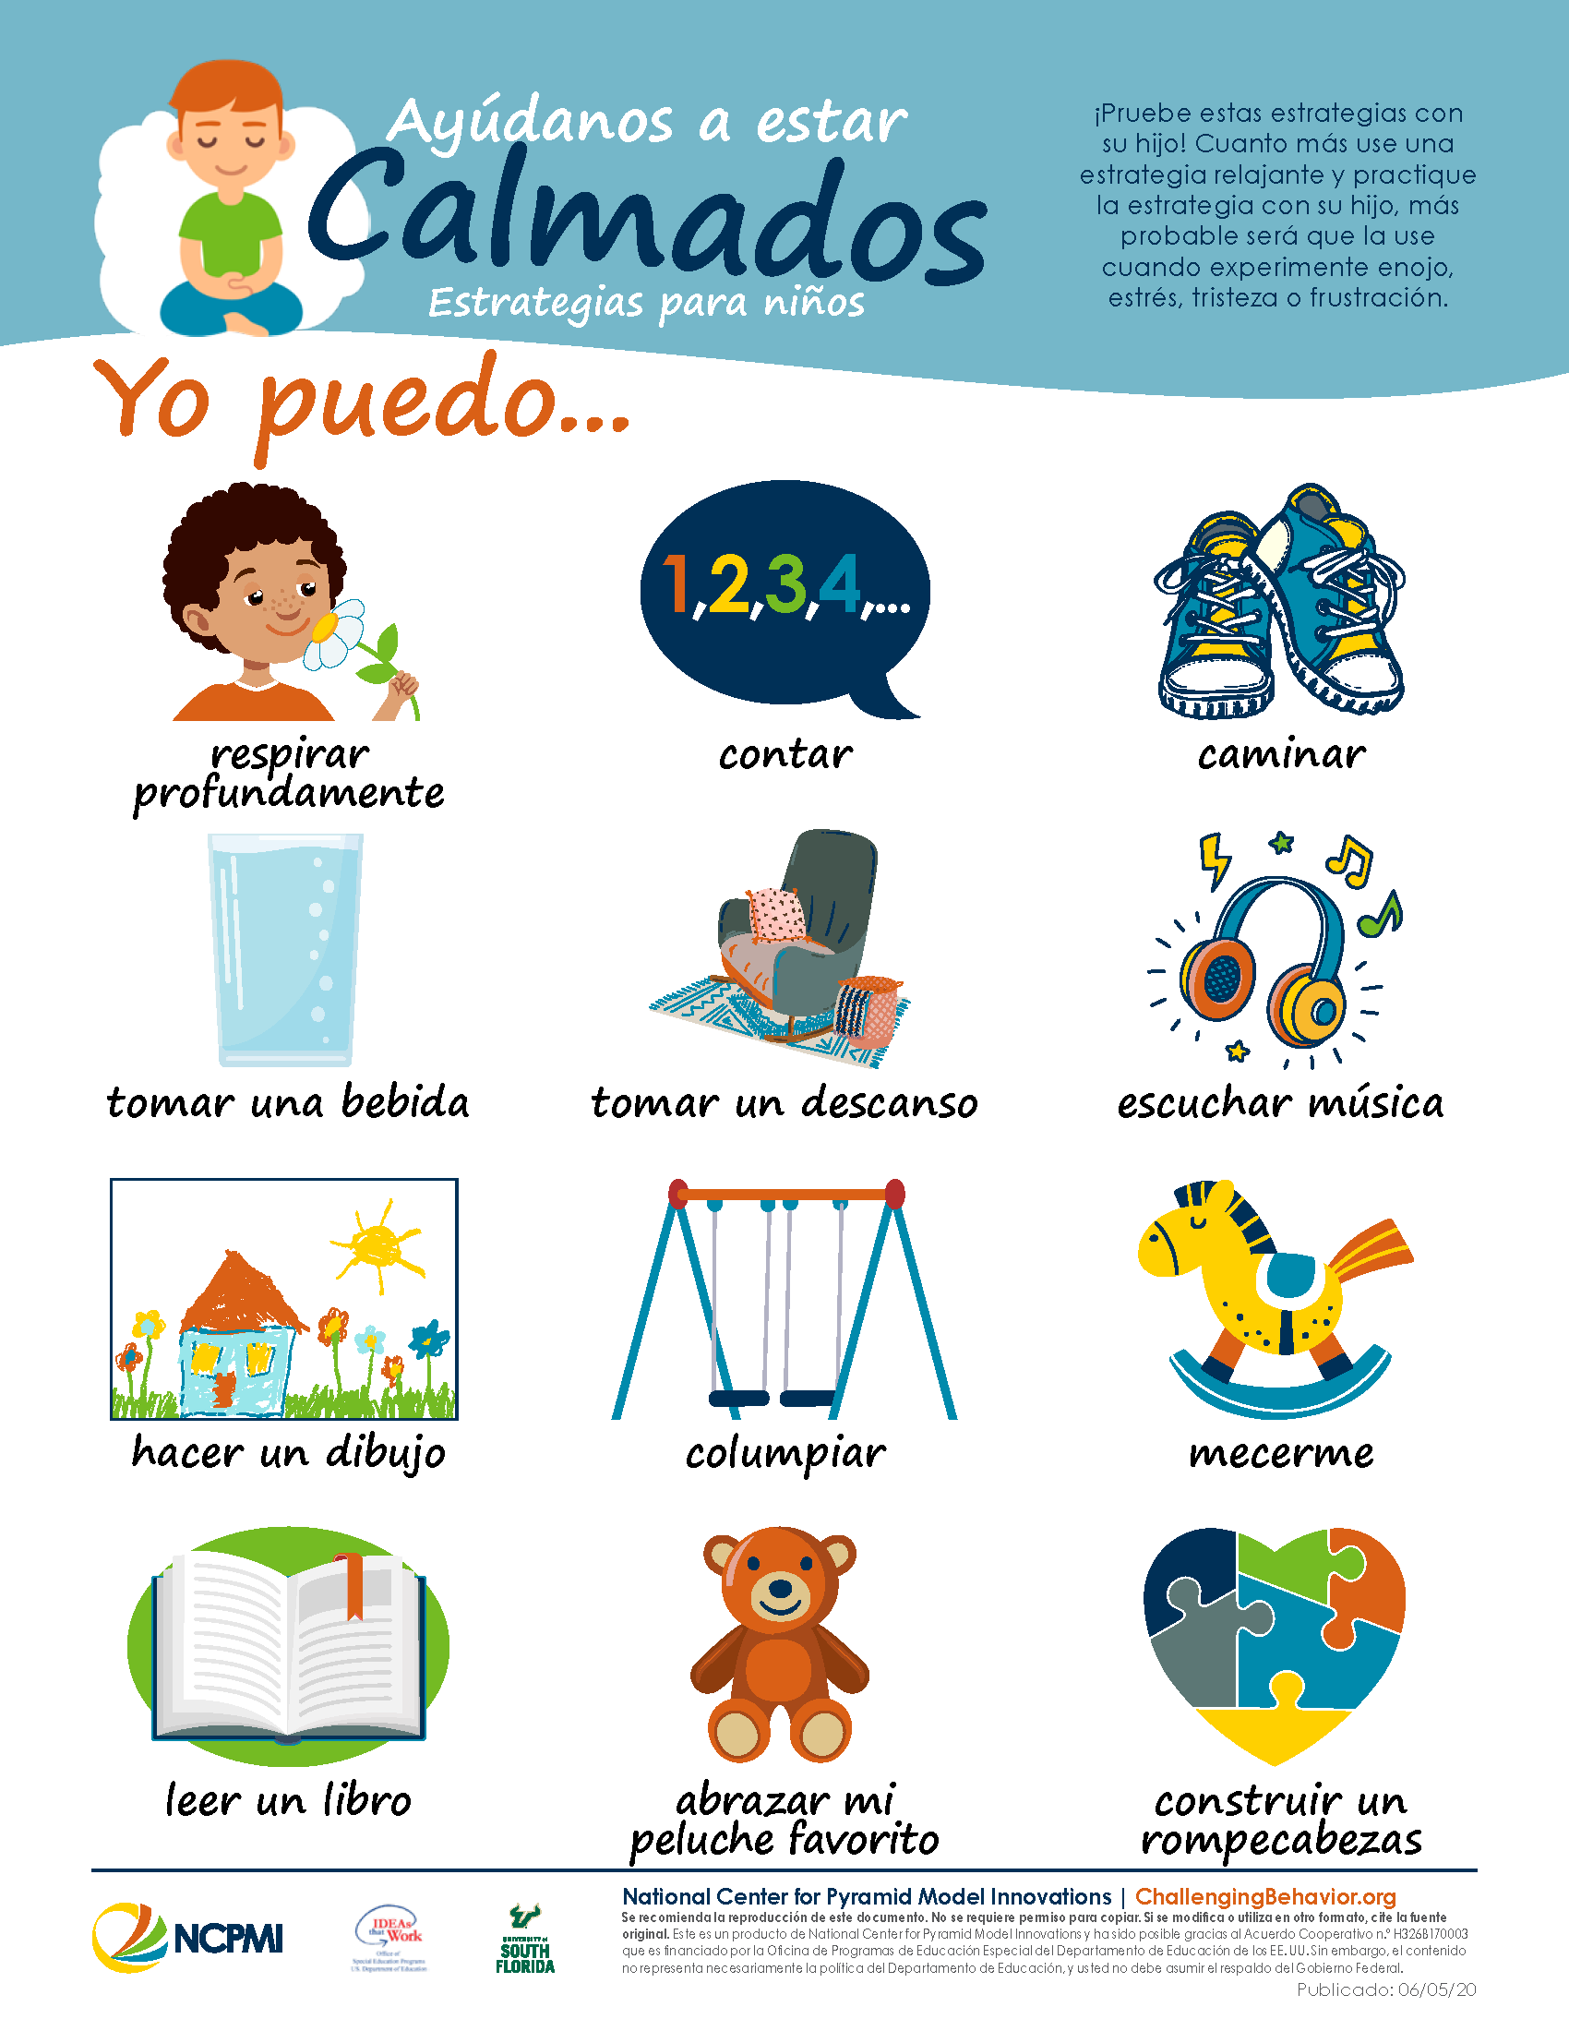
Ayúdanos a calmarnos

Slide 19
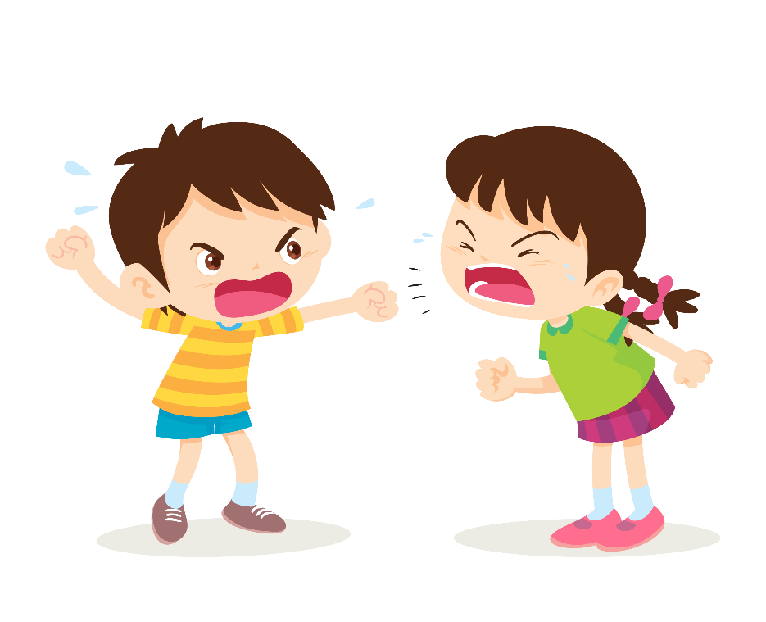
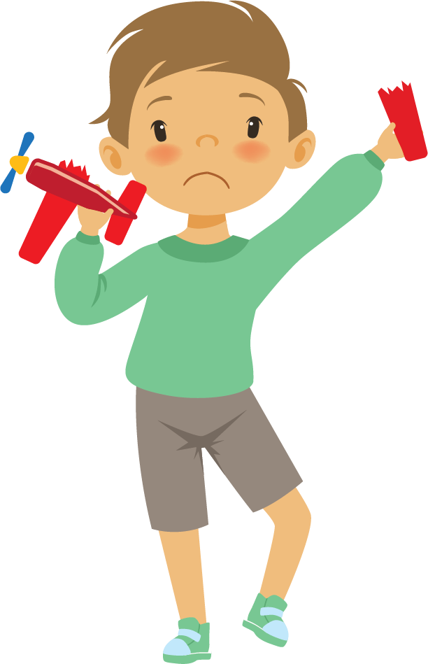

Resolución de problemas

Slide 20
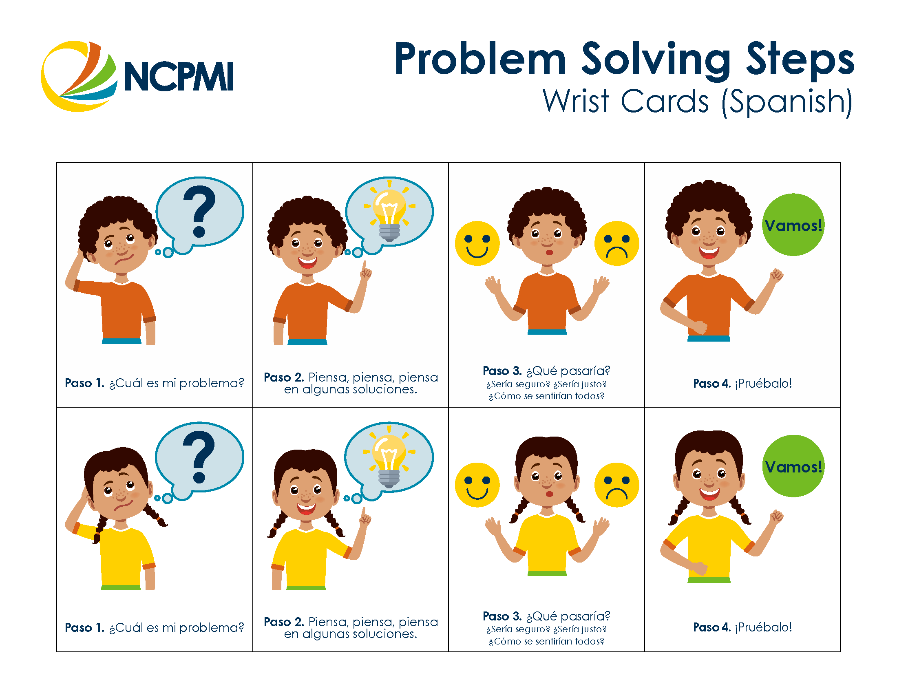
Pasos de resolución de problemas
Paso 1: ¿Cuál es mi problema?

Slide 21
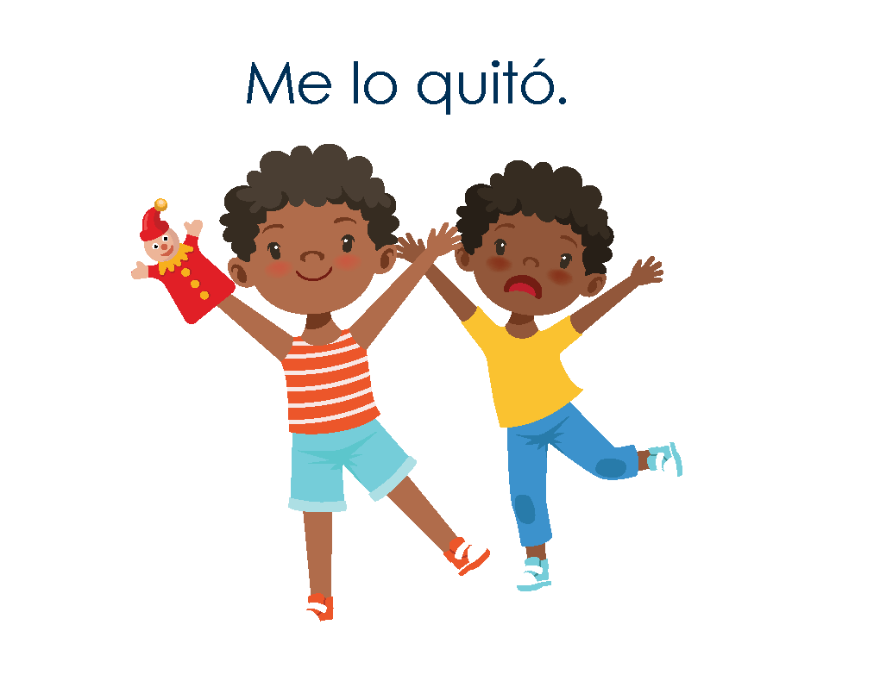
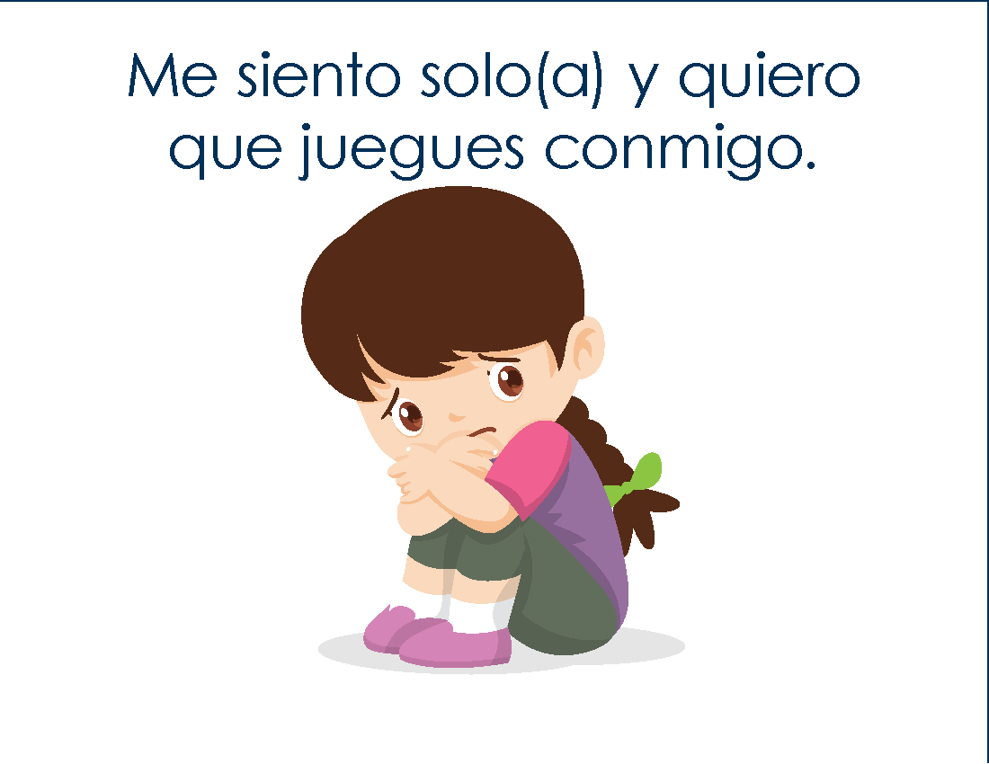
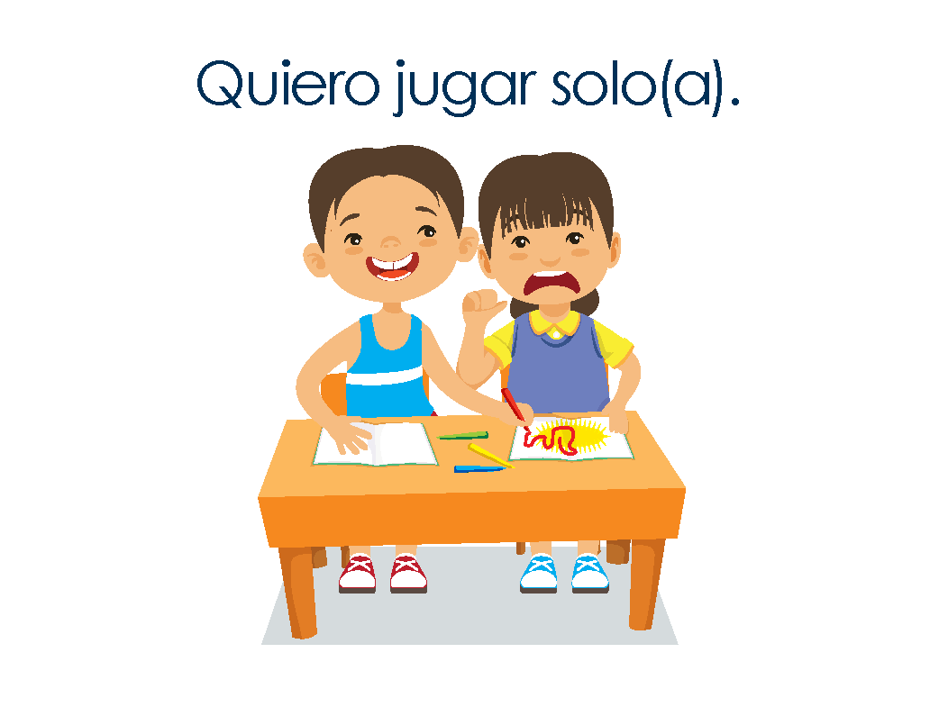
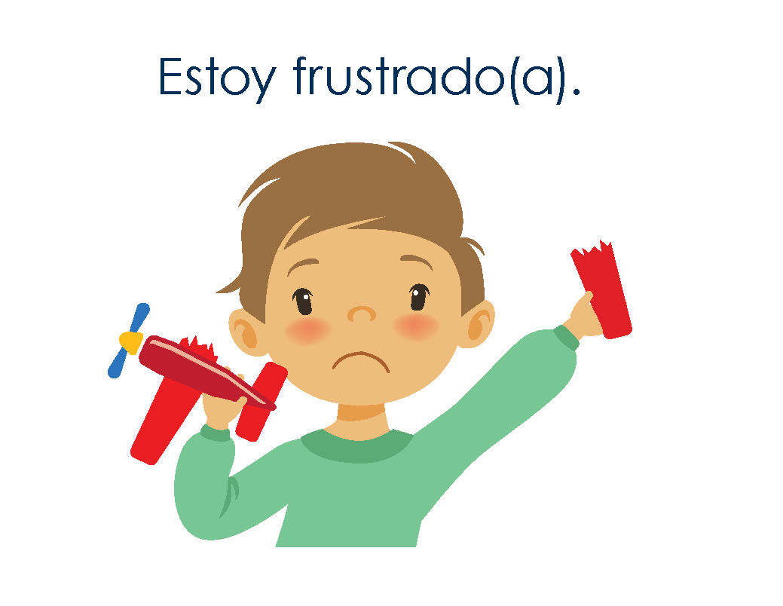
Puedo ser un solucionador de problemas en casa

Slide 22
Kit de soluciones para el hogar
Paso 2: Piensa, piensa, piensa en soluciones

Slide 23
Pasos de resolución de problemas 3 y 4
Paso 3: Qué pasaría
si intentase mi solución
Paso 4: ¡Inténtalo!

Slide 24
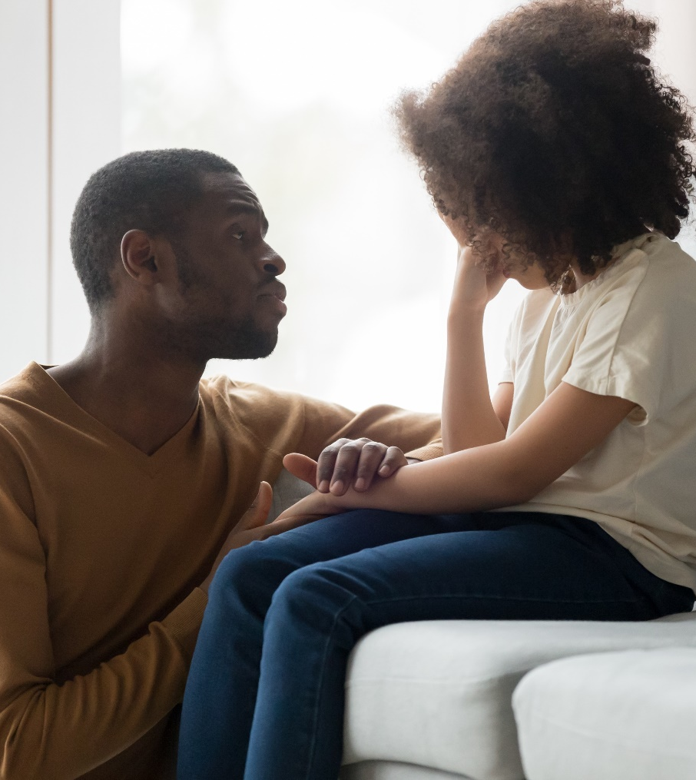
Preparar el camino hacia el éxito
Trata de anticiparte a los problemas
Mantente cerca de tu hijo
Apoya a tu hijo
Dale ánimo a tu hijo

Slide 25
Aplícalo y pruébalo
Selecciona gestión de la ira y calmarse o resolución de problemas:
  ¿Qué ideas tienes para usar los materiales con tu hijo?
  Anota qué quieres enseñar y cómo lo quieres enseñar.
  Ejemplo: Le enseño a mi hijo los pasos para resolución de problemas.
    Leo la historia con guion.
    Practica conversar sobre problemas usando las
    tarjetas de escenarios.
    Cuelgo algunas de las soluciones en la nevera
    para que mi hijo las pueda consultar fácilmente.
Actividad 3

Slide 26
Repaso de aplícalo y prúebalo
Cosas para probar en casa:
Enséñale a tu hijo palabras de emociones nuevas (Actividad del manual 2)
Usa estrategias para calmarse o estrategias para resolución de problemas (Actividad 3 del manual)

Slide 27
Gracias

